Slide 1

Déployez un modèle dans le cloud
Data Science
Laetitia MAYOMBO BOUANGA

Slide 2


Plan de présentation
1
Problématique et présentation du jeu de données
2
Notion de Big Data
3
Aws et les briques d’architecture retenues
4
Présentation de la réalisation de la chaîne de traitement des images
5
Conclusion et perspectives

Slide 3


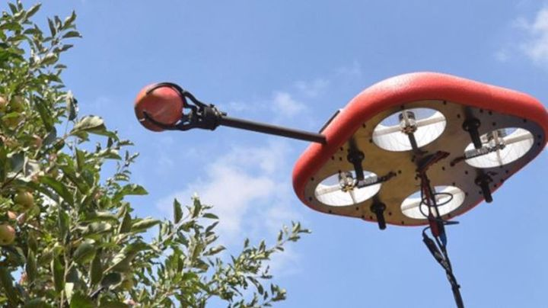
Problématique
Préserver la biodiversité des fruits.
Développer des robots cueilleurs.
Application mobile
Une première version du moteur de classification des images de fruits.
Construction d’une première version de l'architecture Big Data nécessaire.
Objectif :
Mettre en place l’architecture Big Data
• Preprocessing et réduction de dimension
• Anticipation du passage à l’échelle dans un contexte d’adoption massive

Slide 4




Jeu de données
Origine:
Images de fruits et labels associés (Horea Muresan, Mihai Oltean, Mihai Oltean)
131 variétés de fruits et légumes différents (un dossier par variété)
Plusieurs variétés du même fruit (exemple : pomme « red » et « golden »)
Caractéristiques :
Images 100x100 JPEG RGB
Photos studio sur fond blanc de fruits centrée sur le fruit
Photos sous tous les angles
Jeu d’entraînement : 67 692 images (un fruit ou un légume par image)
Jeu de Test : 22 688 images (un fruit ou un légume par image)

Slide 5
LE BIG DATA
Qu’est-ce qu’est le Big data?
• Les enjeux en « V » :
Volume : trop important pour être stocké et/ou traité sur une seule machine avec des performances acceptables.
Dépassement de la capacité de RAM
Dépassement des capacités de stockage , Etc.
Vitesse à laquelle les données sont produites
Variété de types de données

Slide 6


Comment répondre à ces enjeux?
Capacités de calcul : Traitement par calculs distribués (MapReduce)
1
Diviser les opérations en micro opérations distribuables entre différentes machines, réalisables en parallèle.
2
Agréger les résultats sur une même machine

Slide 7
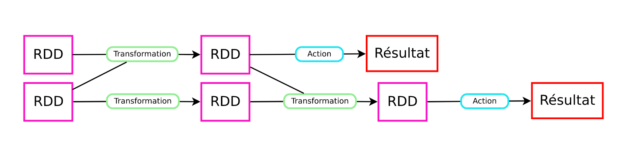
Calculs distribués sous forme de graphe avec les DAG

Slide 8
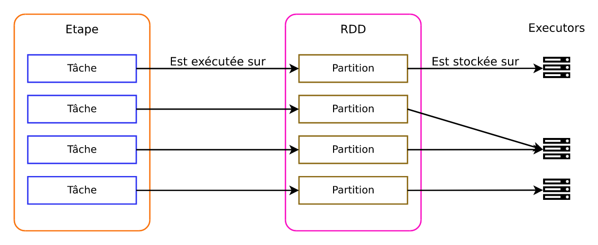
Cycle de vie d’une application

Slide 9

AWS et les briques d’architectures choisies

Slide 10
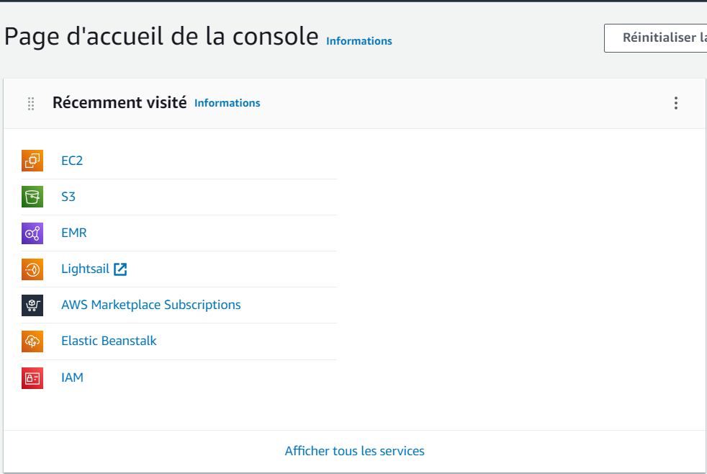
AWS et les briques d’architectures choisies

Slide 11




Les services que nous avons utilisés sont:
Nous a avons utilisé:
1
Amazon EC2
2
EMR
3
Amazon S3
4
IAM

Slide 12
Amazon IAM
Permet de centraliser la gestion des utilisateurs individuels ou en groupe.
Il permet de sécuriser les utilisateurs grâce au MFA.
Il permet d’autoriser l’accès aux ressources par exemple.
IAM (Identity And Manager acces) dit qui fait quoi?
Nous avons l’utilisateur racine accessible après s’être connecté.
Une fois que le compte administrateur est crée, il n’est plus nécessaire d’utiliser le compte racine.
Nous avons crée un utilisateur IAM pour lancer notre cluster et pour qu’il fonctionne correctement.
Il y a ce qu’on appelle les rôles. Le but du rôle est de rendre un service autonome et faire le rôle pour lequel il est développé.

Slide 13
Amazon EC2
Elastic Compute Cloud
Compute il faut comprendre calcul. Cloud veut dire qu’il est sur le cloud et Elastic car il peut augmenter sa capacité ou la diminuer. On peut le faire dynamiquement.
Il existe plusieurs types d’instances EC2, instances à la demande à la minute ou à la seconde.
Ou les instances réservées qui peut avoir une réservation de un à deux ans.
Instances SPOT qui n’ont pas de prévisions possibles.
Instances hébergées sur des serveurs dédiés et cela par rapport à certaines licences de logiciel.
Dans EC2, on peut choisir une région.
Nous avons créer une instance Linux Ubuntu à la demande. Nous avons crée une paire de clé.

Slide 14
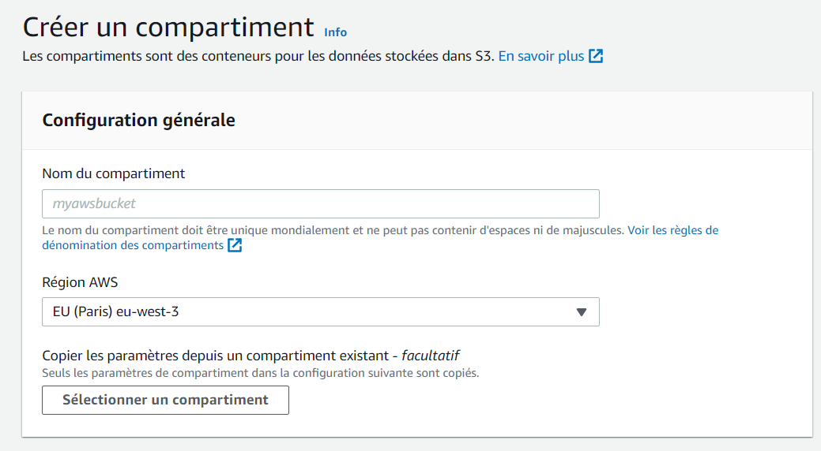
Amazon S3
Nous avons utilisé le service S3 (Simple Storage Services).
C’est un service de stockage d’objets.
C’est un service régional.
Il est accessible par d’autres services AWS.
Ces données sont stockés dans des compartiments (buckets) qui doivent respecter des nommages universels.
Nous avons crée un bucket du nom de oc-fruits-mayombo où nous avons mis tous nos fichiers.

Slide 15
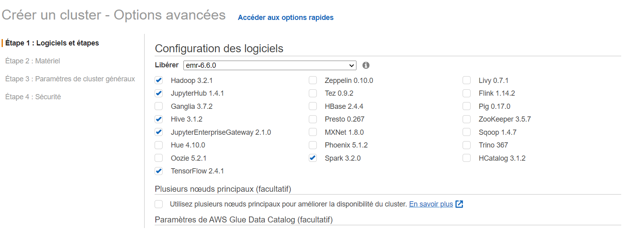
Amazon EMR
EMR est une plateforme de cluster gérée qui simplifie l’exécution des infrastructures de Big Data telles que Apache Hadoop et Apache Spark sur AWS pour traiter et analyser de grandes quantités de données.
EMR peut être utilisé pour transformer et déplacer de grandes quantités de données vers et depuis d’autres banque de données et bases de données AWS telles que Amazon S3.
Nous avons crée un cluster et un notebook sur Amazon EMR.

Slide 16
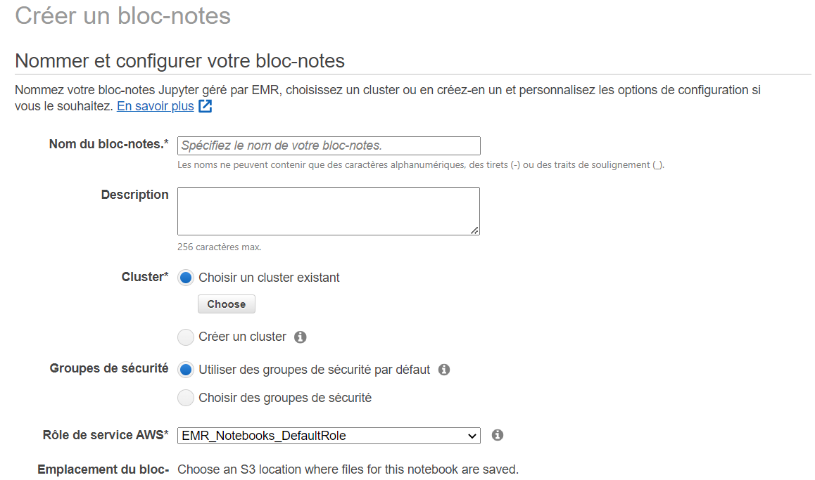
Amazon EMR

Slide 17
Présentation de la réalisation de la chaîne de traitement des images

Slide 18
Pré-traitements et Réduction dimensionnelle
Démarrage de la session Spark et import des librairies
Changement des noms des répertoires (espaces)
Chargement des données (Spark.DataFrame)
spark.read.format("image").load(PATH_DATA)
Nous accédons directement à nos données sur S3 comme si elles étaient stockées localement
Récupération des étiquettes (labels) à partir du chemin d’accès
Préparation du modèle : MobileNetV2
Définition du processus de chargement des images et application de leur featurisation à travers l'utilisation de pandas UDF
Exécutions des actions d'extractions de features
pca_transformation
Enregistrement des résultats au format parquet

Slide 19
Démonstration d’exécution du script PYSpark sur le Cloud

Slide 20
Conclusion et perspectives
• Découverte de l’écosystème AWS
• Administration d’un serveur Linux
• Aller plus loin :
Prétraitement pour cas réels (recadrage, plusieurs fruits, arrière plan, etc.)
Identifier la maturité des fruits pour les cueillir au bon moment
Identifier les pathologies ou les fruits abîmés

